Slide 1
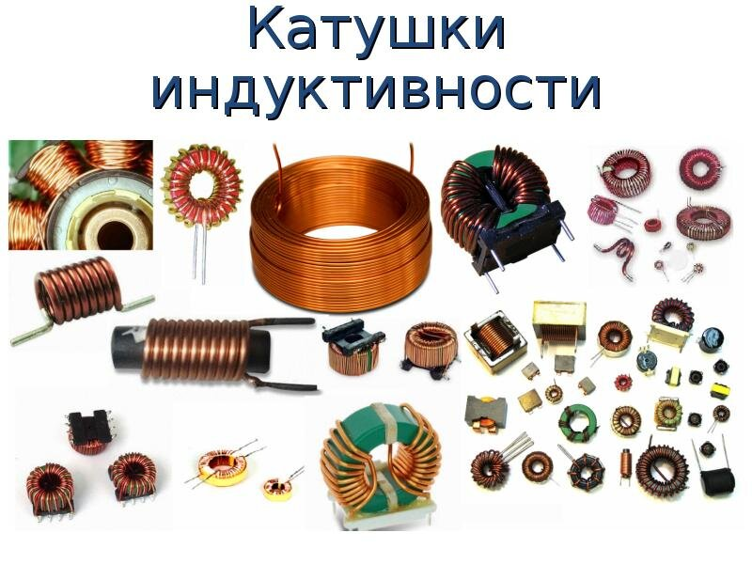

Slide 2

Катушка индуктивности — это пассивный электрический компонент, который используется для накопления энергии в магнитном поле, когда через него протекает электрический ток.

Slide 3
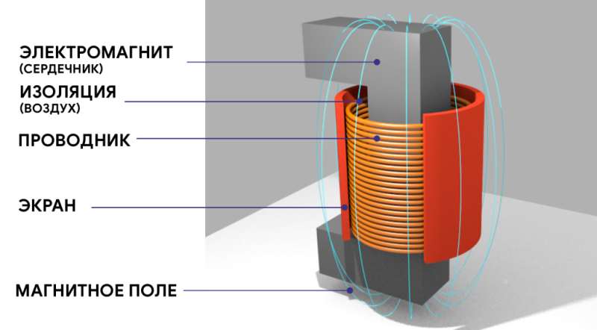
Конструкция катушки индуктивности
Проводник наматывается на сердечник в форме витков, которые
создают магнитное поле при протекании через них тока.
Сердечник является центральным компонентом, вокруг которого
наматывается проводник.
Изоляция предотвращает короткое замыкание между витками
и обеспечивает надежную работу катушки.
Экран защищает катушку от внешних
электромагнитных помех и предотвращает
излучение магнитного поля за пределы катушки.

Slide 4
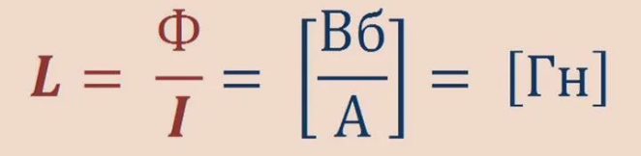
Основные характеристики катушки индуктивности
1. Индуктивность (L) является одной из основных характеристик катушки индуктивности. Она измеряется в генри (Гн) и представляет собой количество энергии, хранимой в магнитном поле катушки. Индуктивность зависит от количества витков проводника, площади поперечного сечения сердечника и проницаемости материала сердечника. Чем больше индуктивность катушки, тем больше энергии она может хранить и тем сильнее магнитное поле, которое она создает.

Slide 5
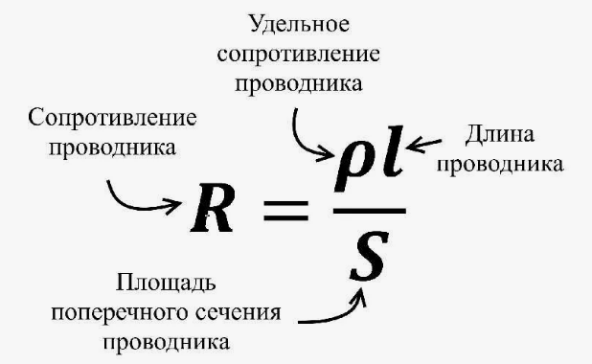
Основные характеристики катушки индуктивности
2.Сопротивление (R) измеряется в Омах (Ом) и представляет собой сопротивление, которое оказывает катушка протеканию электрического тока. Сопротивление зависит от длины и сечения проводника, а также от материала, из которого он сделан. Чем длиннее и тоньше проводник, и чем менее проводящим является материал, тем выше сопротивление.

Slide 6
Основные характеристики катушки индуктивности
3. Магнитная проницаемость (μ) является характеристикой материала сердечника катушки индуктивности. Она измеряется в генри на метр (Гн/м) и представляет собой способность материала усиливать магнитное поле. Чем выше магнитная проницаемость материала, тем сильнее магнитное поле, которое он может создать при том же токе.

Slide 7
Основные характеристики катушки индуктивности
4. Добротность (Q) — это параметр, характеризующий качество катушки. Добротность показывает, насколько эффективно катушка может накапливать и отдавать магнитную энергию. Добротность измеряется безразмерным числом и зависит от индуктивности, сопротивления и паразитной емкости катушки. Чем выше добротность катушки, тем лучше она сохраняет энергию.

Slide 8
Основные характеристики катушки индуктивности
5. Импеданс (Z) является комплексной характеристикой катушки индуктивности, которая включает в себя как сопротивление, так и реактивное сопротивление, связанное с индуктивностью. Он измеряется в Омах (Ом) и представляет собой общее сопротивление, оказываемое катушкой переменному току. Импеданс зависит от частоты тока.

Slide 9
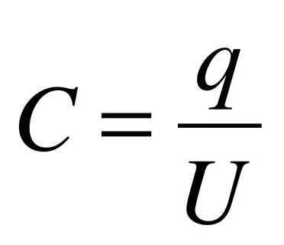
Основные характеристики катушки индуктивности
6. Емкость (С) описывает способность катушки хранить электрический заряд. Она измеряется в фарадах (Ф) и представляет собой количество электрического заряда, которое может быть сохранено при заданном напряжении. Емкость катушки индуктивности обычно мала и не оказывает значительного влияния на ее работу.

Slide 10
Основные характеристики катушки индуктивности
7. Рабочая температура определяет диапазон температур, в котором катушка индуктивности может безопасно работать. Она зависит от материала проводника, изоляции и сердечника. При работе катушки за пределами рабочего диапазона температур ее характеристики могут измениться, что может повлиять на ее работу и надежность.

Slide 11
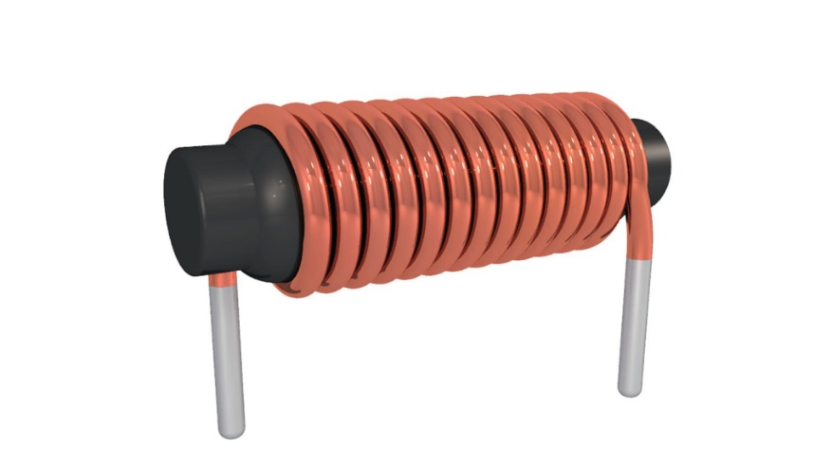
Виды катушек индуктивности
1. По конструкции
1) Катушки ферритовые (с сердечником)
Являются одним из наиболее распространенных типов катушек индуктивности. Они состоят из проводника, намотанного на сердечник из ферромагнитного материала. Ферритовый сердечник усиливает магнитное поле, создаваемое катушкой, и увеличивает ее индуктивность.
Ферритовые катушки имеют высокую индуктивность при относительно небольшом размере, что делает их идеальными для применения в фильтрах, дросселях и трансформаторах. Они также имеют хорошую стабильность и высокую добротность, что позволяет эффективно хранить энергию в магнитном поле.

Slide 12
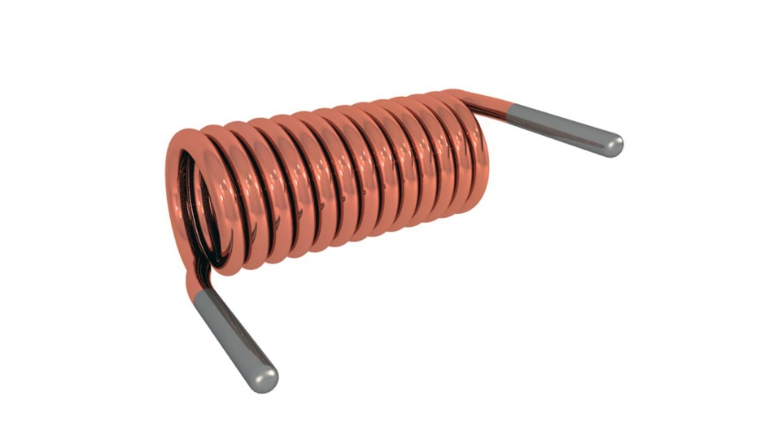
Виды катушек индуктивности
2) Катушки воздушные (без сердечника)
Состоят только из проводника, намотанного на каркас или изоляционную трубку. Они не имеют ферромагнитного сердечника, поэтому их индуктивность ниже, чем у катушек с сердечником. Однако они имеют более широкий диапазон частот, на которых они могут эффективно работать.
Воздушные катушки используются в высокочастотных приборах, где необходима низкая индуктивность и высокая стабильность. Они также могут быть более компактными и легкими, что делает их подходящими для использования в портативных устройствах и системах.

Slide 13
Виды катушек индуктивности
3) Катушки однослойные
Состоят из одного слоя проводника, намотанного на сердечник. Они являются наиболее простыми по конструкции и имеют относительно низкую индуктивность. Используются в устройствах, где не требуется высокая индуктивность, таких как фильтры для подавления высокочастотных помех.
Однослойные катушки также могут быть использованы в качестве вторичных обмоток трансформаторов, где они преобразуют высокое напряжение в низкое. Они имеют низкое рассеивание магнитного поля, что делает их безопасными для использования вблизи чувствительных электронных компонентов.

Slide 14
Виды катушек индуктивности
4) Катушки многослойные
Состоят из нескольких слоев проводников, намотанных вокруг одного сердечника. Каждый слой может быть изолирован от других слоев, что позволяет использовать разные типы проводников или разные напряжения. Имеют более высокую индуктивность, чем однослойные катушки, при том же размере.
Многослойные катушки используются в приложениях, где требуется высокая индуктивность в компактном пространстве, таких как трансформаторы, дроссели и фильтры для источников питания. Они также могут быть использованы в антеннах для передачи и приема радиосигналов.

Slide 15
Виды катушек индуктивности
5) Экранированные катушки
Имеют дополнительный слой изоляционного материала, который окружает проводник и сердечник. Этот слой, называемый экраном, защищает катушку от внешних электромагнитных помех и предотвращает излучение магнитного поля за пределы катушки.
Часть применяются в ситуациях, где необходима электромагнитная совместимость, таких как медицинское оборудование, системы связи и чувствительные электронные устройства.

Slide 16
Виды катушек индуктивности
6) Неэкранированные катушки
Не имеют дополнительного слоя изоляционного материала, что делает их более чувствительными к внешним электромагнитным полям, но при этом и делает их более эффективными в преобразовании энергии (так как нет дополнительного сопротивления экрана). Они могут использоваться в устройствах, где не требуется защита от помех.

Slide 17
Виды катушек индуктивности
2. По индуктивности
1) Катушки с постоянной индуктивностью
Имеют индуктивность, которая остается неизменной в широком диапазоне условий. Это означает, что их индуктивность не зависит от тока, напряжения или температуры. Катушки с постоянной индуктивностью используются в приборах, где необходима стабильная и предсказуемая индуктивность, таких как трансформаторы.

Slide 18
Виды катушек индуктивности
2) Катушки с переменной индуктивностью (вариометры)
Имеют индуктивность, которая может изменяться посредством механического или электрического воздействия. Это делает их идеальным выбором для устройств, где требуется регулируемая индуктивность, таких как тюнеры, датчики и измерительные устройства.
Вариометры могут иметь различные конструкции, но одним из наиболее распространенных типов является воздушная катушка с подвижным сердечником. При перемещении сердечника относительно проводников индуктивность катушки изменяется. Вариометры также могут иметь ферромагнитный сердечник, индуктивность которого изменяется в зависимости от магнитного потока, создаваемого внешним магнитным полем.

Slide 19
Виды катушек индуктивности
3. По частоте
1) Катушки низкочастотные
Предназначены для работы на низких частотах. Они обладают высокой индуктивностью и низким сопротивлением, что позволяет им эффективно блокировать высокочастотные помехи и передавать низкочастотные сигналы. Поэтому они находят широкое применение в фильтрах и в колебательных контурах.
Конструкция низкочастотных катушек обычно включает в себя сердечник из материалов, которые могут обеспечить высокую магнитную проницаемость. При этом проводник наматывается на сердечник в форме большого количества витков, что увеличивает индуктивность катушки.

Slide 20
Виды катушек индуктивности
2) Высокочастотные катушки
Предназначены для работы на высоких частотах. Они имеют меньшую индуктивность и более высокое сопротивление, что позволяет им эффективно работать на высоких частотах.
Конструкция катушек обычно включает в себя сердечник из немагнитного материала (воздух или пластик), который имеет низкую магнитную проницаемость. Проводник наматывается на сердечник в форме небольшого количества витков, что дополнительно уменьшает индуктивность катушки.
Катушки высокочастотные используются в антеннах, телекоммуникационном оборудовании и других устройствах, требующих передачи и приема высокочастотных сигналов.

Slide 21
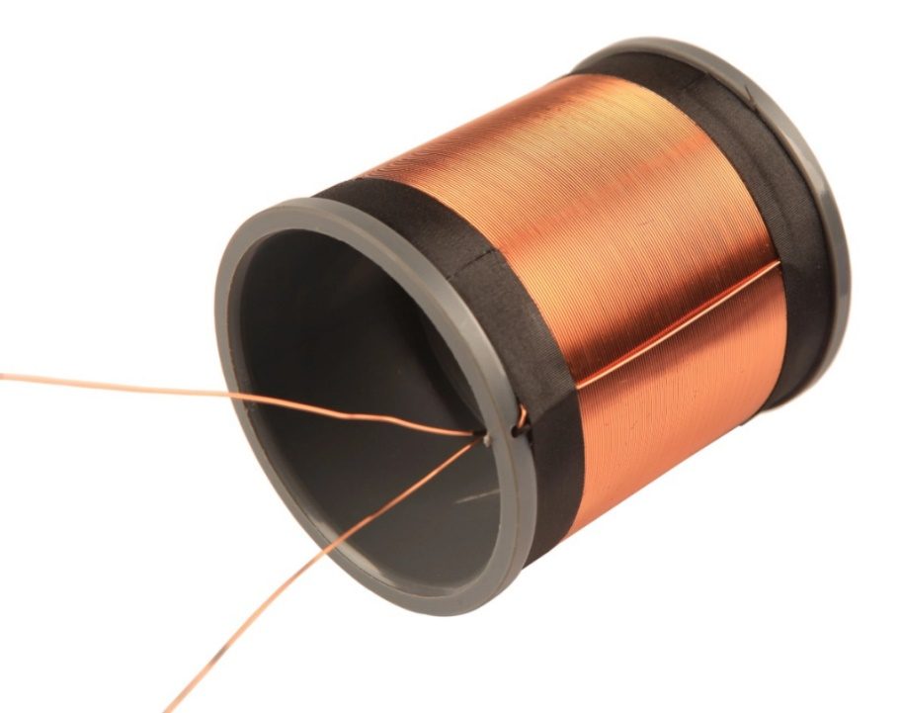
Виды катушек индуктивности
4. Соленойд
это разновидность катушки индуктивности с сердечником, которая имеет цилиндрическую форму (причем длина значительно больше его диаметра). Благодаря такой конструкции, при пропускании электрического тока магнитное поле внутри катушки равномерно распределяется и многократно усиливается.

Slide 22

Виды катушек индуктивности
5. Дроссель
Представляет собой катушку индуктивности, специально разработанную для ограничения переменного тока в цепи, разделения или предотвращения колебаний различной частоты.
Главной особенностью дросселя по сравнению с обычной катушкой индуктивности является то, что он предназначен для работы с большими постоянными токами. Это означает, что дроссель обычно имеет больший размер и вес, и способен выдерживать большие токи без насыщения сердечника.
Используются в стабилизаторах напряжения, выпрямителях, источниках питания и других устройствах, где необходима стабильность тока.

